Slide 1


两小时学会Markdown写笔记
吴 明 老 师

Slide 2


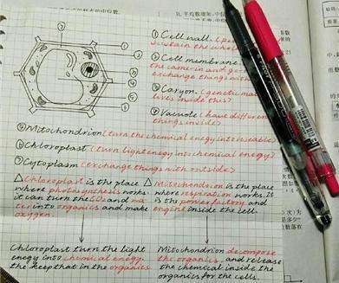
课程 目录
关于笔记，我们需要思考的问题！
学生时代，我们是如何学习的？
课本
板书
笔记
知识全面详细
1. 书本上什么都有，为什么还需要记笔记？
知识条理清晰
1. 笔记的正确定位
知识条理清晰
知识条理不清晰
2. 优秀笔记的标准到底是什么？
重难点突出 + 扩展
2. 笔记工具的选择
重难点突出 + 深度扩展
重难点不突出
3. 如何做出属于自己的优秀笔记？
面向全体学生
3. 笔记的落地应用
符合个人定制化需求

Slide 3

笔记的正确定位
【大纲】美国投资商代表——巴菲特
笔记，是真正能留在脑子里的东西！
【书籍】沃伦·巴菲特（Warren E. Buffett），男，经济学硕士。1930年8月30日生于美国内布拉斯加州的奥马哈市。他是全球著名的投资商，主要投资品种有股票、电子现货、基金行业。2020年1月2日，福布斯发布2019年最大慈善捐赠，沃伦·巴菲特以价值36亿美元的股票捐赠排名第2。2020年2月26日，沃伦·巴菲特以7100亿元财富位列《2020胡润全球富豪榜》第4位。
【笔记】巴菲特是一位全球知名的美国投资商，财富排名全球第4。

Slide 4
【书籍】沃伦·巴菲特（Warren E. Buffett），男，经济学硕士。1930年8月30日生于美国内布拉斯加州的奥马哈市。他是全球著名的投资商，主要投资品种有股票、电子现货、基金行业。2020年1月2日，福布斯发布2019年最大慈善捐赠，沃伦·巴菲特以价值36亿美元的股票捐赠排名第2。2020年2月26日，沃伦·巴菲特以7100亿元财富位列《2020胡润全球富豪榜》第4位。
重点
突出
【笔记】巴菲特是一位全球知名的美国投资商，财富排名全球第4。
优秀笔记的标准
条理
分明
【笔记】巴菲特
1. 美国知名投资商
2. 财富排名全球第4
量身定做 —> 复习效率高

Slide 5
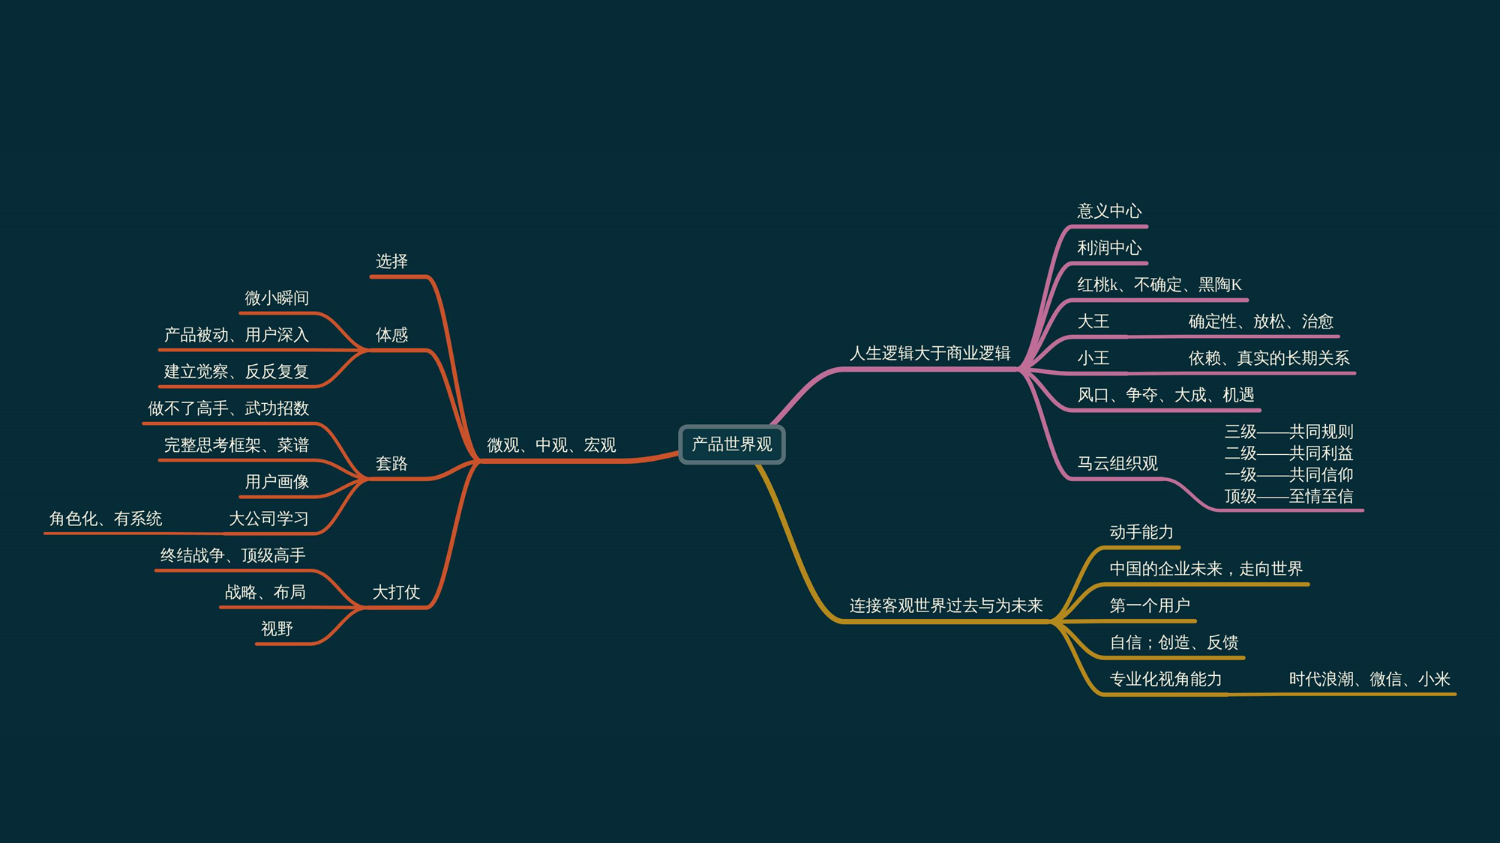




笔记工具的选择
记事本
Word
标记语言
思维导图

Slide 6


Markdown简介
Markdown
轻量级标记语言
Typora
Markdown免费文本编辑器
John Gruberis

Slide 7




Typora下载

Slide 8
Typora-结构类操作

Slide 9
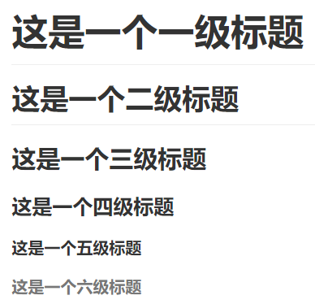
多级标题
快捷键：Ctrl + 1~6
清除：Ctrl + 0
# 这是一个一级标题
## 这是一个二级标题
### 这是一个三级标题
#### 这是一个四级标题
##### 这是一个五级标题
###### 这是一个六级标题

Slide 10
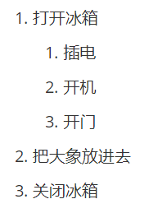
有序列表
快捷键：Ctrl + Shift + [
1. 打开冰箱
注意：
①编号后，一定要有空格！
②行末回车，序号会自动添加。
行末↓键，序号不会添加。
③添加/删除某一行内容，序号会自动调整。
④降级快捷键：Tab
升级快捷键：Shift+Tab

Slide 11
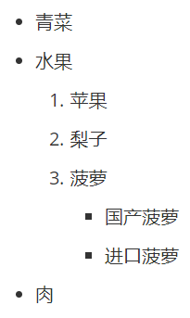
无序列表
快捷键：Ctrl + Shift + ]
* 青菜
- 青菜
注意：
①*或-后，一定要有空格！
②有序列表和无序列表可以交错使用。

Slide 12
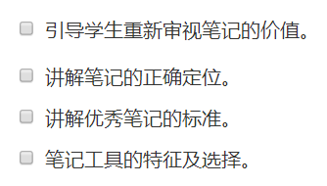
任务列表
- [ ] 青菜
注意：
①-、[、]后，都一定要有空格！
②无快捷键，通过鼠标操作。
选中文字 —> 段落 —> 任务列表

Slide 13
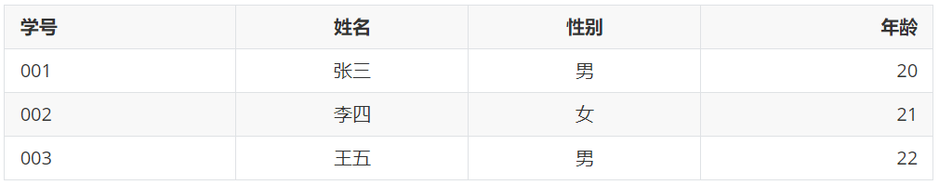
表格
快捷键：Ctrl + T
创建方式：|学号|姓名|性别| —> 回车。
注意：添加一行，只需按下Ctrl + 回车。
其他操作：
①调整表格行列值。
②左中右对齐。
③插入/删除表格行列。
④删除表格。

Slide 14
Typora-代码类操作

Slide 15
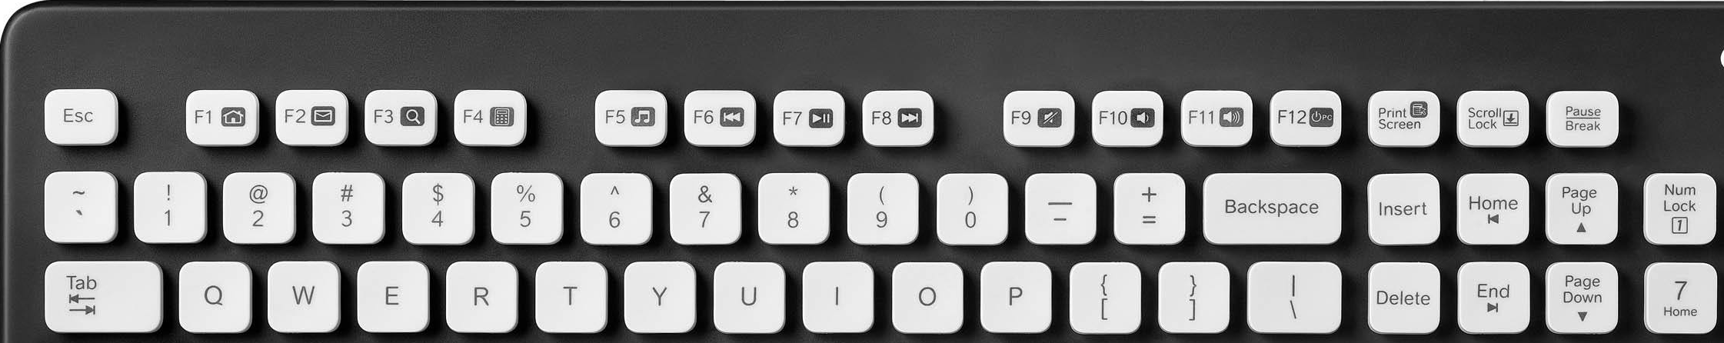
行内代码
快捷键：Ctrl + Shift + `
创建方式：`行内代码`

Slide 16
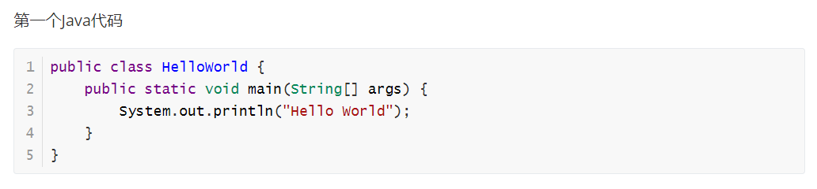
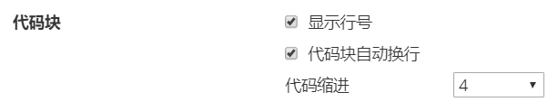
代码块
快捷键：Ctrl + Shift + K
创建方式：```java 或 ~~~java
相关设置：文件 —> 偏好设置 —> Markdown —> 勾选【显示行号】 —> 勾选【代码块自动换行】 —> 重启Typora

Slide 17
Typora-元素类操作

Slide 18

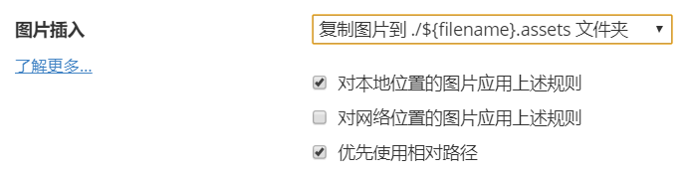
图片
快捷键：Ctrl + Shift + I
创建方式：![]() —> 选择图片
相关设置：文件 —> 偏好设置 —> 选择【复制图片到./$(filename).assets文件夹】 —>
勾选【优先使用相对路径】—> 重启Typora

Slide 19
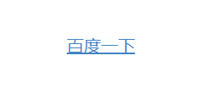
超链接
快捷键：Ctrl + K
创建方式：
①直接粘贴链接
②[显示内容](网址)
访问方式：
Ctrl + 左键单击

Slide 20
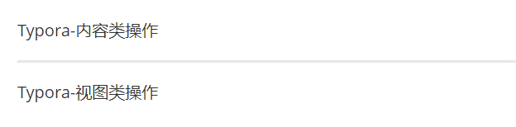
水平分割线
创建方式：
--- —> Enter

Slide 21
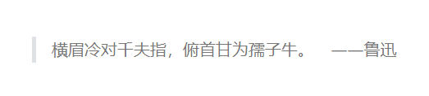
引用
快捷键：Ctrl + Shift + Q
创建方式：> 引用的内容。
注意：大于号后需要有空格。

Slide 22
Typora-样式类操作

Slide 23
加粗
斜体
高亮
快捷键：Ctrl + B
快捷键：Ctrl + I
创建方式：
**加粗内容**
__加粗内容__
创建方式：
*斜体内容*
_斜体内容_
创建方式：
==高亮内容==
相关设置：文件 —> 偏好设置 —>
勾选【高亮】—> 重启Typora

Slide 24
下划线
删除线
清除格式
快捷键：Ctrl + U
快捷键：Alt + Shift + 5
快捷键：Ctrl + \
创建方式：
<u>文本内容</u>
创建方式：
~~文本内容~~

Slide 25
Typora-视图类操作

Slide 26
大纲边框
快捷键：Ctrl + Shift + 1
相关设置：文件 —> 偏好设置 —> 外观 —>【侧边栏的大纲视图允许折叠和展开】—> 重启Typora
源代码模式
专注模式
打字机模式
快捷键：Ctrl + /
快捷键：F8
快捷键：F9

Slide 27
Typora-导出类操作

Slide 28
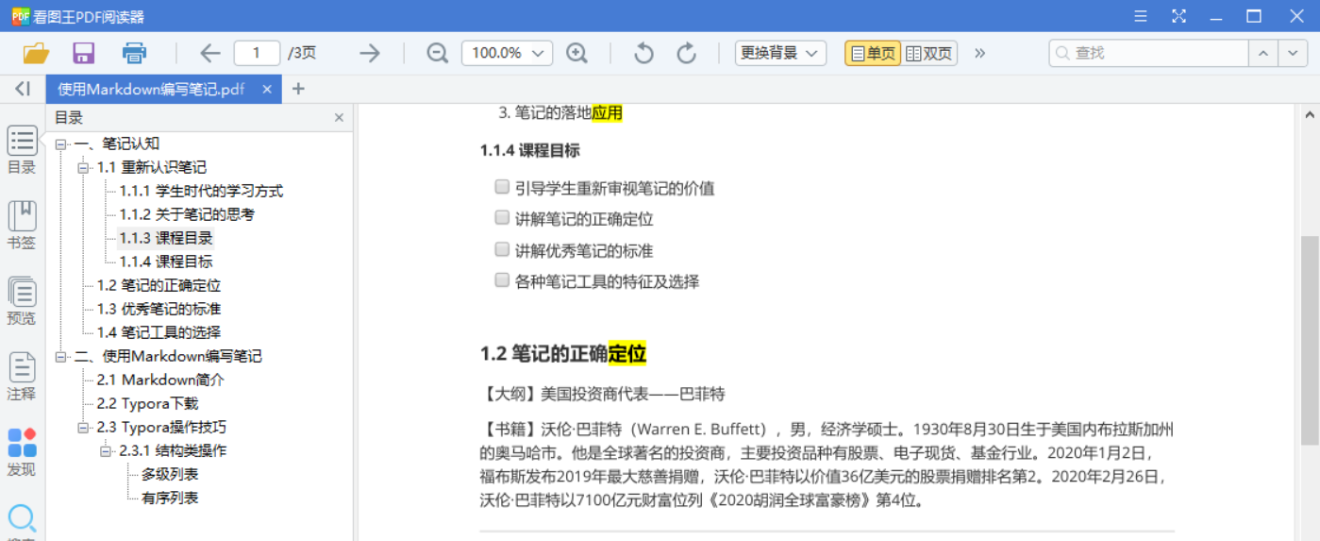
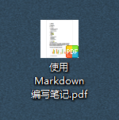
导出PDF文件
文件 —> 导出—> PDF—> 命名 —> 保存

Slide 29
实战！实战！实战！

Slide 30
LaTex-生成数学公式

Slide 31
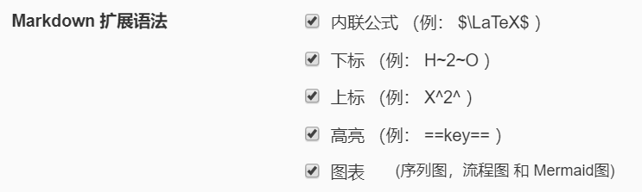
基础准备
Markdown支持LaTex，实时渲染，显示结果，非常便捷！
首先设置：文件 —> 偏好设置 —> Markdown —> 勾选【Markdown 扩展语法】所有选项 —> 重启Typora
一定要重启！
一定要重启！
一定要重启！

Slide 32
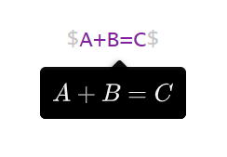
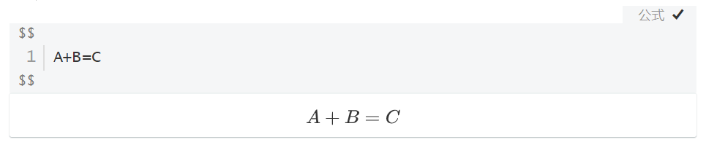
行内公式 与 行间公式
行内公式书写方式：$ + 公式 + $，例如：$A+B=C$。直接输入，没有排版问题，推荐！
行间公式书写方式：$$ + Enter + 公式，例如：$$A+B=C$$。默认居中显示，排版不便，不推荐！
全角半角标点符号 高效切换 快捷键：Ctrl + .

Slide 33
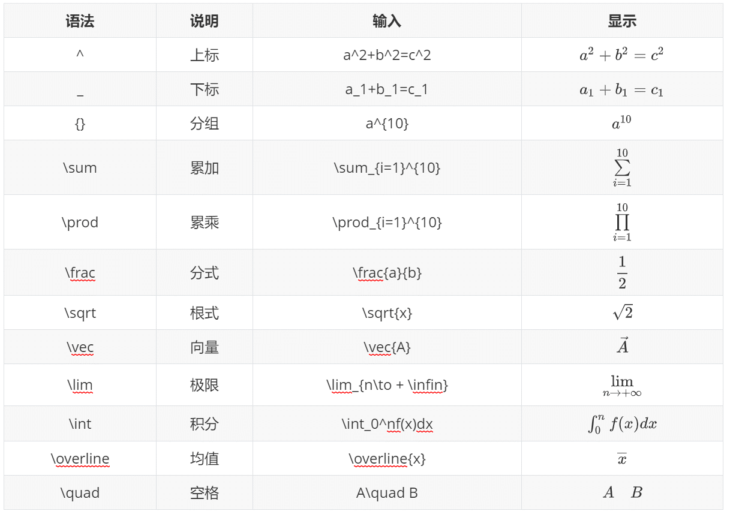
常用算式

Slide 34
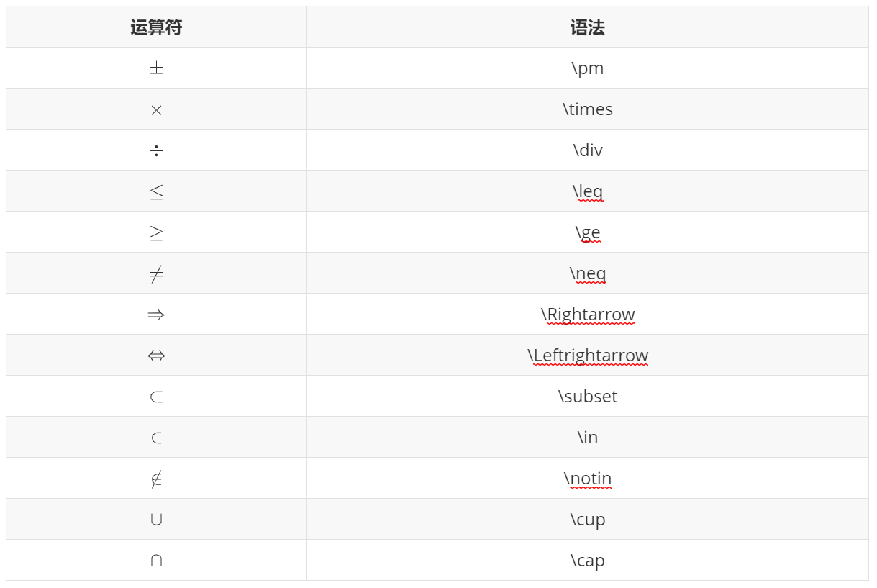
常用运算符

Slide 35
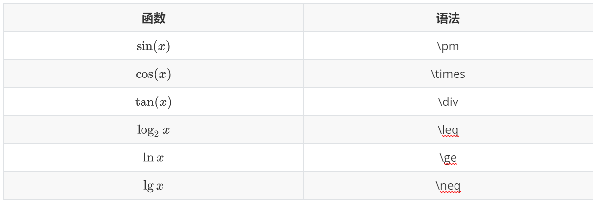
三角函数 与 对数函数

Slide 36
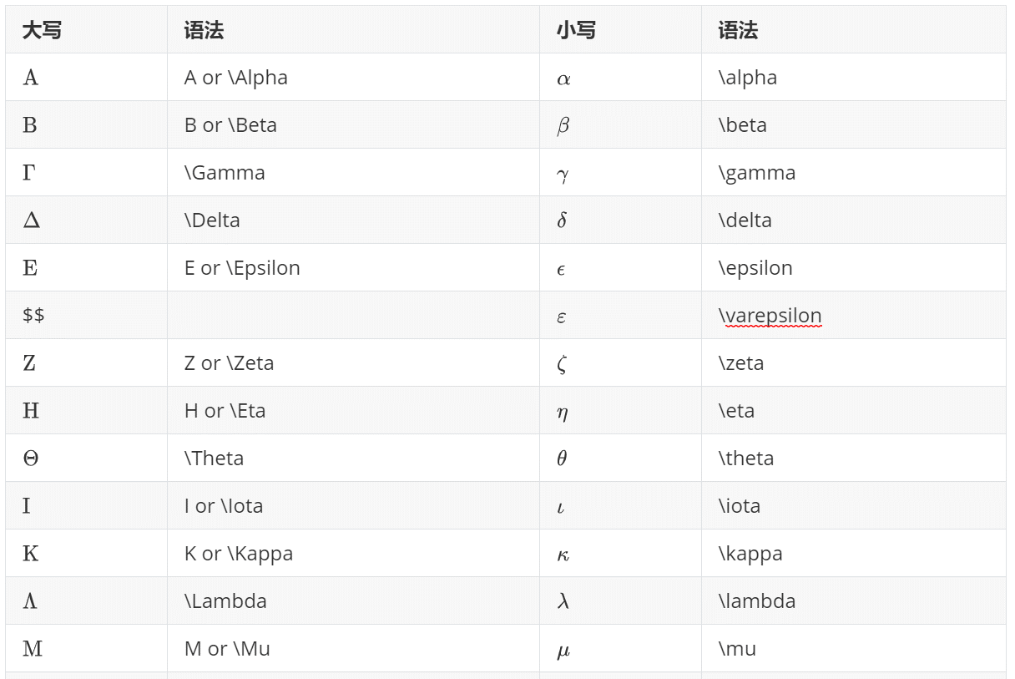
古希腊字母1

Slide 37
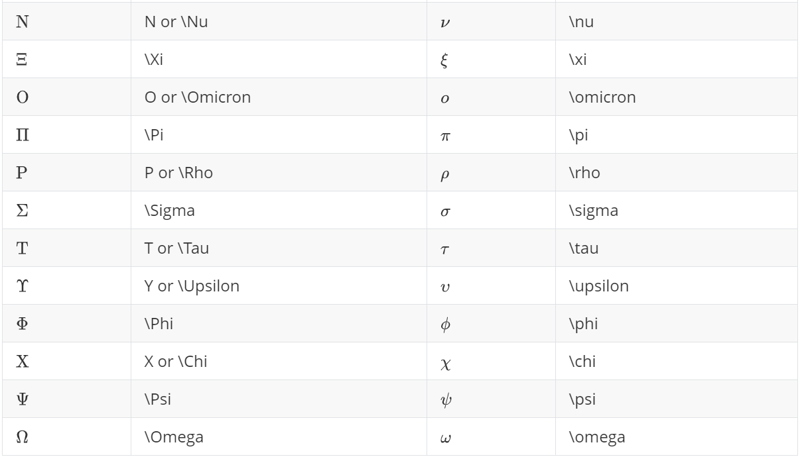
古希腊字母2

Slide 38

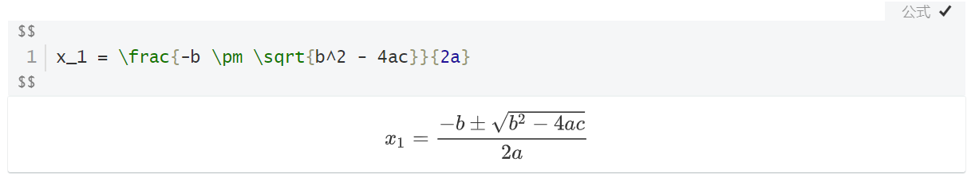
公式实战1

Slide 39
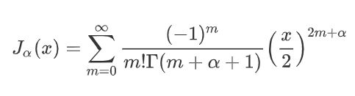
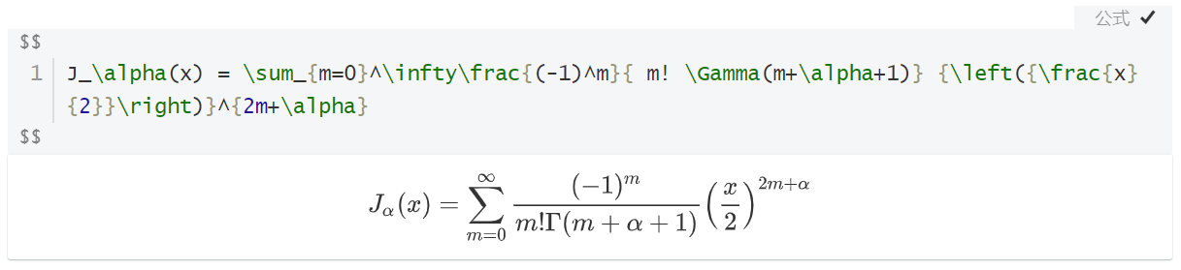
公式实战2

Slide 40

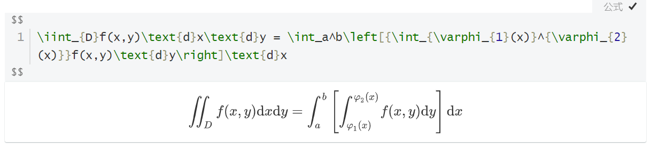
公式实战3

Slide 41
Markdown案例大全
Markdown公式用法大全

Slide 42



